Slide 1
DESTILACIJA IN HIDROLATI
Mateja Marc-nosilka dopolnilne dejavnosti na kmetiji

Slide 2
KAJ VSE SO PRODUKTI DESTILACIJE:
Hidrolat
Eterično olje
Ves odpaden rastlinski material
(razmislimo o tem, da ga skompostiramo)
Odpadna voda

Slide 3
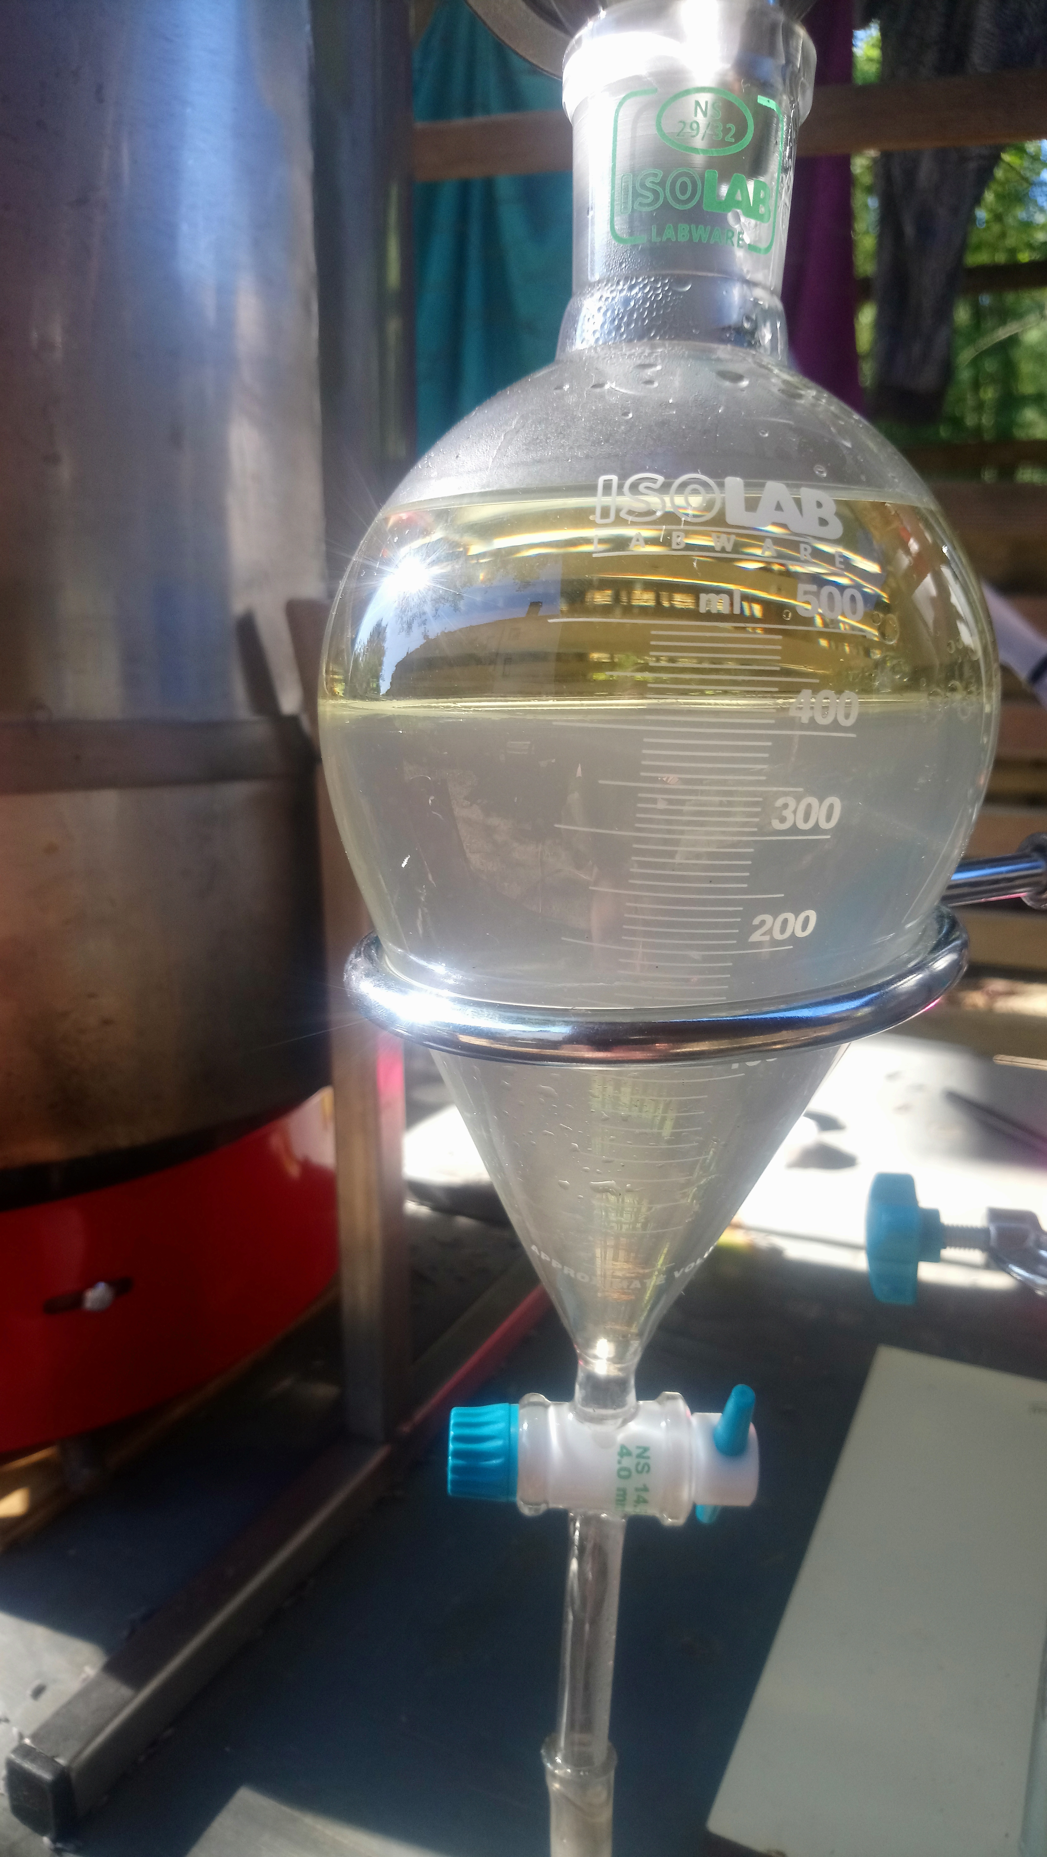
Destilacija je metoda ločevanja snovi na podlagi razlik v njihovi hlapnosti. Pri vodni ali parni destilaciji aromatičnih rastlin ločujemo hlapne spojine od nehlapnega dela z uravnavanjem temperature in tlaka. Skozi destilacijo (večinoma aromatične) rastline sta proizvedena eterično olje in hidrolat.
Destilat se samodejno loči na polarno oz. hidrofilno fazo (hidrolat) in nepolarno oz. lipofilno fazo (eterično olje).

Slide 4
DEFINICIJE HIDROLATOV
Hidrolati so vodna frakcija, pridobljena pri destilaciji, sestavljena iz vode, prisotne
v rastlini in njenih bioloških hlapnih snovi, ter iz vode, vnesene med destilacijo. Imajo bolj
blag vonj in nižjo biološko aktivnost od pripadajočega eteričnega olja (Prusinowska in
sod., 2015)
Hidrolati se pridobivajo med parno destilacijo eteričnih olj iz aromatičnih rastlin. Sestavlja
jih kondenzirana voda in polarne komponente eteričnega olja, ki tvorijo vodikove vezi z
vodo (D'Amato in sod., 2018). Vsebujejo mnoge koristne aromatične komponente, ki
oddajajo prijeten vonj in so uporabni kot visokokakovostna aromatična sredstva v živilski in
kozmetični industriji (Khan in sod., 2018). Znani so tudi po protibakterijskem delovanju.

Slide 5
KAKOVOST HIDROLATA IN EO
Sam pri sebi se moraš vprašati kaj ti daje občutek, da je nek hidrolat/eterično olje kakovostno. Kakovost lahko dojemamo zelo individualno.
-zagotovo nam je pomemben vonj
-sestava (analiza)
-ko jih uporabljamo kakšne učinke dosežemo

Slide 6
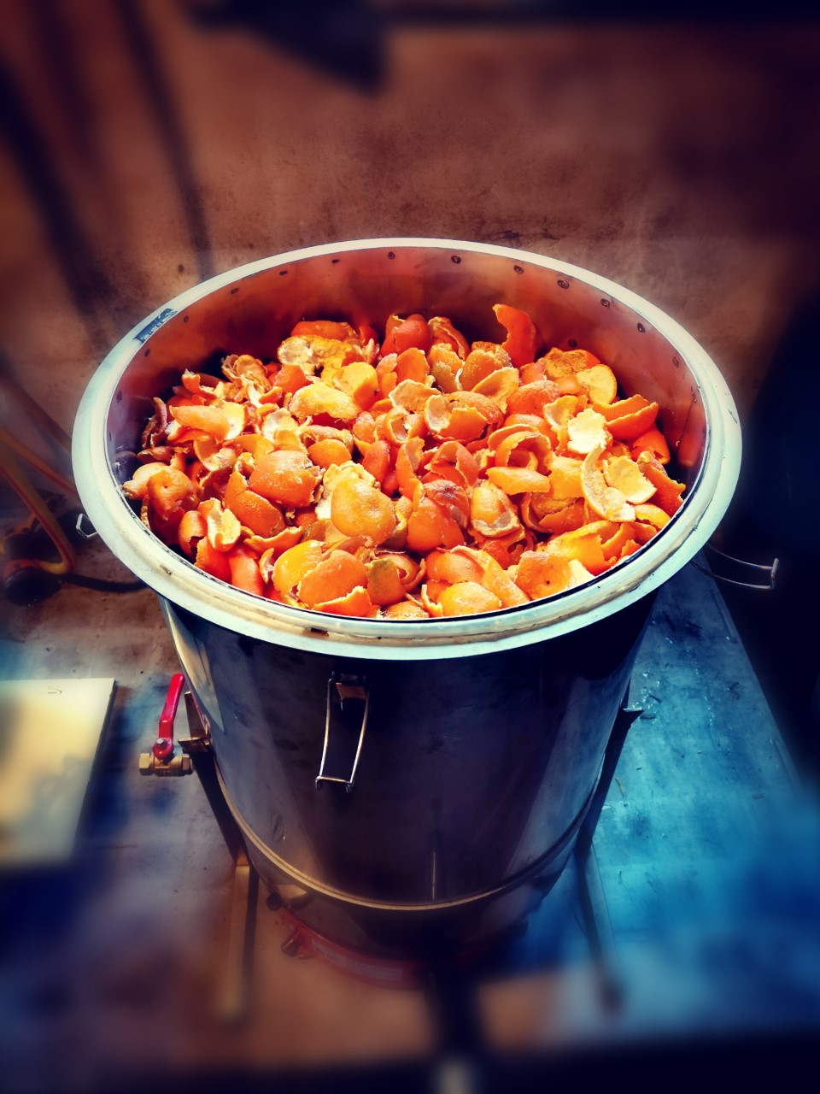
PROCES IN TIPI DESTILACIJE
PARNA DESTILACIJA
rastlinski material ločen od vode –
lahko s pregrado (mrežo),
v ločeni bučki (pri steklenem destilatorju)
ali v vratu (pri bakrenem destilatorju).
Primerna: za večino rastlin

Slide 7
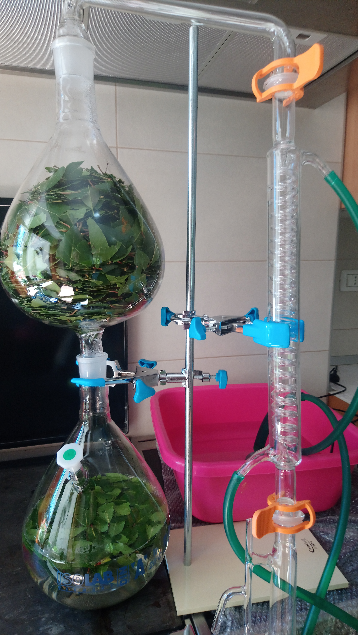
VODNA DESTILACIJA
V primeru vodne ali hidrodestilacije je rastlinski material prekrit z vodo in se nahaja v vodi, ki se jo nato zavre.
Primerna: v primeru destiliranja semen, popkov, iglic, lubja, smole itd.
DVOJNA/KOMBINIRANA DESTILACIJA
Možna je tudi dvojna destilacija, pri kateri se
izvaja vodno in parno destilacijo na enkrat.
Primerna: za večino rastlin

Slide 8
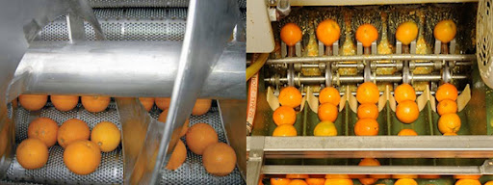
Poznamo tudi druge metode pridobivanja eteričnega olja:
hladno stiskanje, ekstrakcija, ekstrakcija s pomočjo CO ₂ in enfloracija.
Hladno stiskanje
Ta postopek se uporablja izključno za pridobivanje eteričnih olj iz agrumov (iz njihovih lupin), kot so pomaranča, bergamotka, limona, mandarina, grenivka in limeta (slednjo občasno tudi destiliramo). Lupine ki ostanejo pri proizvodnji sokov, so zelo občutljive na temperaturo, zato jih le mehansko stiskamo. Pred stiskanjem je potrebno odstraniti vso belo kožo, tako da ostane samo zunanja lupina, ki v svojih jasno vidnih žilicah vsebuje eterično olje.To lupino se potem mehansko stiska, včasih tudi v posušenem stanju.
Ekstrakcija s pomočjo topil
Nekatera kakovostna eterična olja pridobivamo z ekstrakcijo z najrazličnejšimi topili. Najcenejša in na žalost najpogosteje uporabljena metoda je ekstrakcija s sintetičnim tekočim heksanom. Pri tem postopku heksan v zaprtem vakuumskem sistemu zelo počasi teče skozi rastlinski material, ki je na perforiranih ploščah in eterična olja se raztopijo. Na koncu postopka se eterično olje in heksan ponovno ločita v vakuumski destilaciji. Vendar 5 do 30 ppm (delov na milijon) topila ni mogoče odstraniti, in še vedno ostane primešan eteričnemu olju.
Oljem pridobljenim na ta način pravimo absoluti.
Absolutov ne uporabljamo v aromaterapiji.

Slide 9
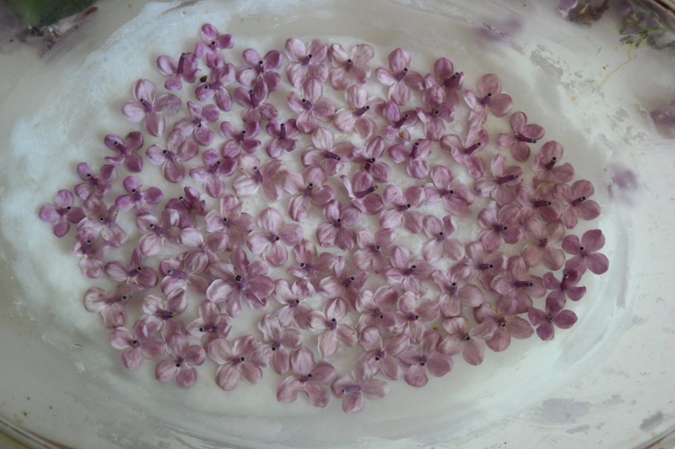
Ekstrakcija s pomočjo CO2
Novejša metoda za pridobivanje eteričnih olj je extrakcija s pomočjo CO2. S tem pridobivanjem so olja najkakovostnejša in 100% najčistejša. Tudi vonj EO je zelo podoben sveži rastlini.
CO2, ki se uporablja pri tej ekstrakciji je naravni plin, ki se v naravi pojavlja v velikih količinah in je nepogrešljivi del cikla naravnih procesov, poznan nam vsem iz mineralnih vod in gaziranih pijač. V zaprti steklenici se CO2 ohrani in ostane v tekočem stanju. Pri odprti steklenici ali če pijača dolgo stoji v kozarcu, pa CO2 izhlapi.
V zaprtem sistemu CO2 utekočinijo in v tem agregatnem stanju izpostavijo pritisku. Tako CO2 izstisne hlapne snovi in aktivne sestavine iz rastlin Ker je temperatura pri tem procesu največ 40 st C, preprečuje uničenje občutljivih sestavin. Ta temperatura je namreč precej nižja kot pri parni destilaciji.
Enfloracija (enfloraža)
Pri tem postopku premažejo steklene plošče s svinjsko ali govejo mastjo, na katero posujejo cvetne liste (ali drug rastlinski material). Tako pripravljene steklene plošče naložijo eno na drugo v več plasteh. Maščoba počasi absorbira dišavno esenco in aktivne sestavine rastlin. Ko se rastline posušijo, jih nadomestijo s svežimi.
Ta postopek se nadaljuje, dokler maščoba ni nasičena z dišavami in aktivnimi sestavinami in ne absorbira več ničesar. Glede na vrsto rastline lahko postopek traja tudi do tri tedne. Nastali izdelek se imenuje pomada. Eterična olja se ločijo od maščobe s pomočjo alkohola.
Tako pridobljeni “absoluti” so zelo visoko koncentrirani in imajo zelo močno terapevtsko moč.. Zato se uporabljajo zelo zmerno, v majhnih količinah.

Slide 10
TIPI DESTILATORJEV
1. STEKLEN DESTILATOR
celoten proces destilacije opazujemo (slika spodaj) in na ta način točno vidimo kaj se v destilatorju dogaja
Steklo je inertno, kar pomeni, da material v postopku destilacije ne reagira z rastlinskim materialom, vodo ali kemijskimi komponentami
Pri steklenem destilatorju ni uhajanja pare skozi "spoje
Pri steklenem destilatorju je ločevalnik (separator) že del samega destilatorja in zato dodaten nakup (in strošek) ni potreben. Morda še bolj pomembno kot to pa je, da tekom ločevanja eteričnega olja od hidrolata, na steklu "izgubimo" del eteričnega olja.

Slide 11
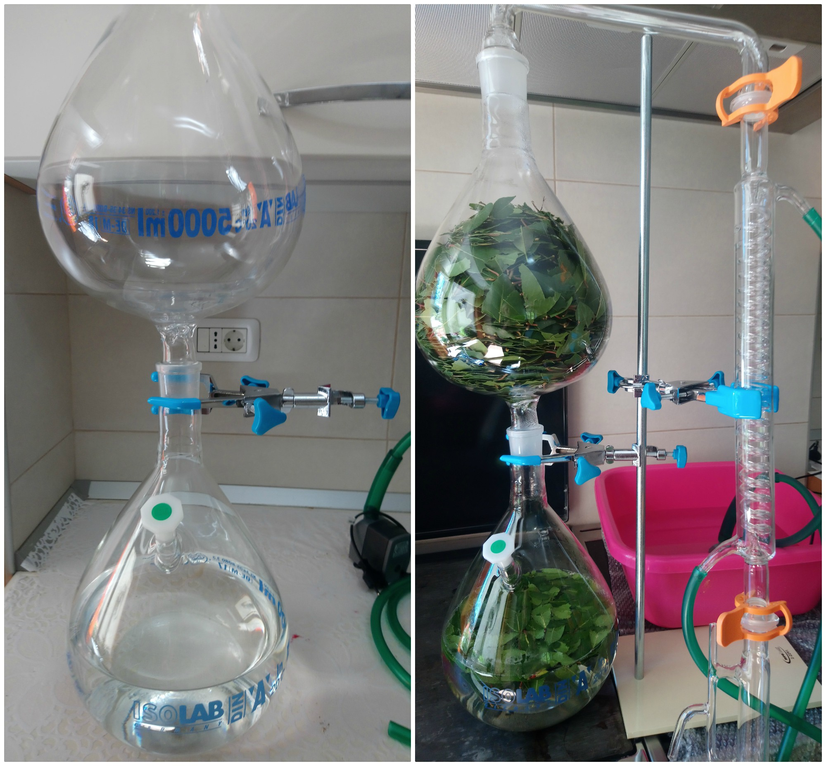
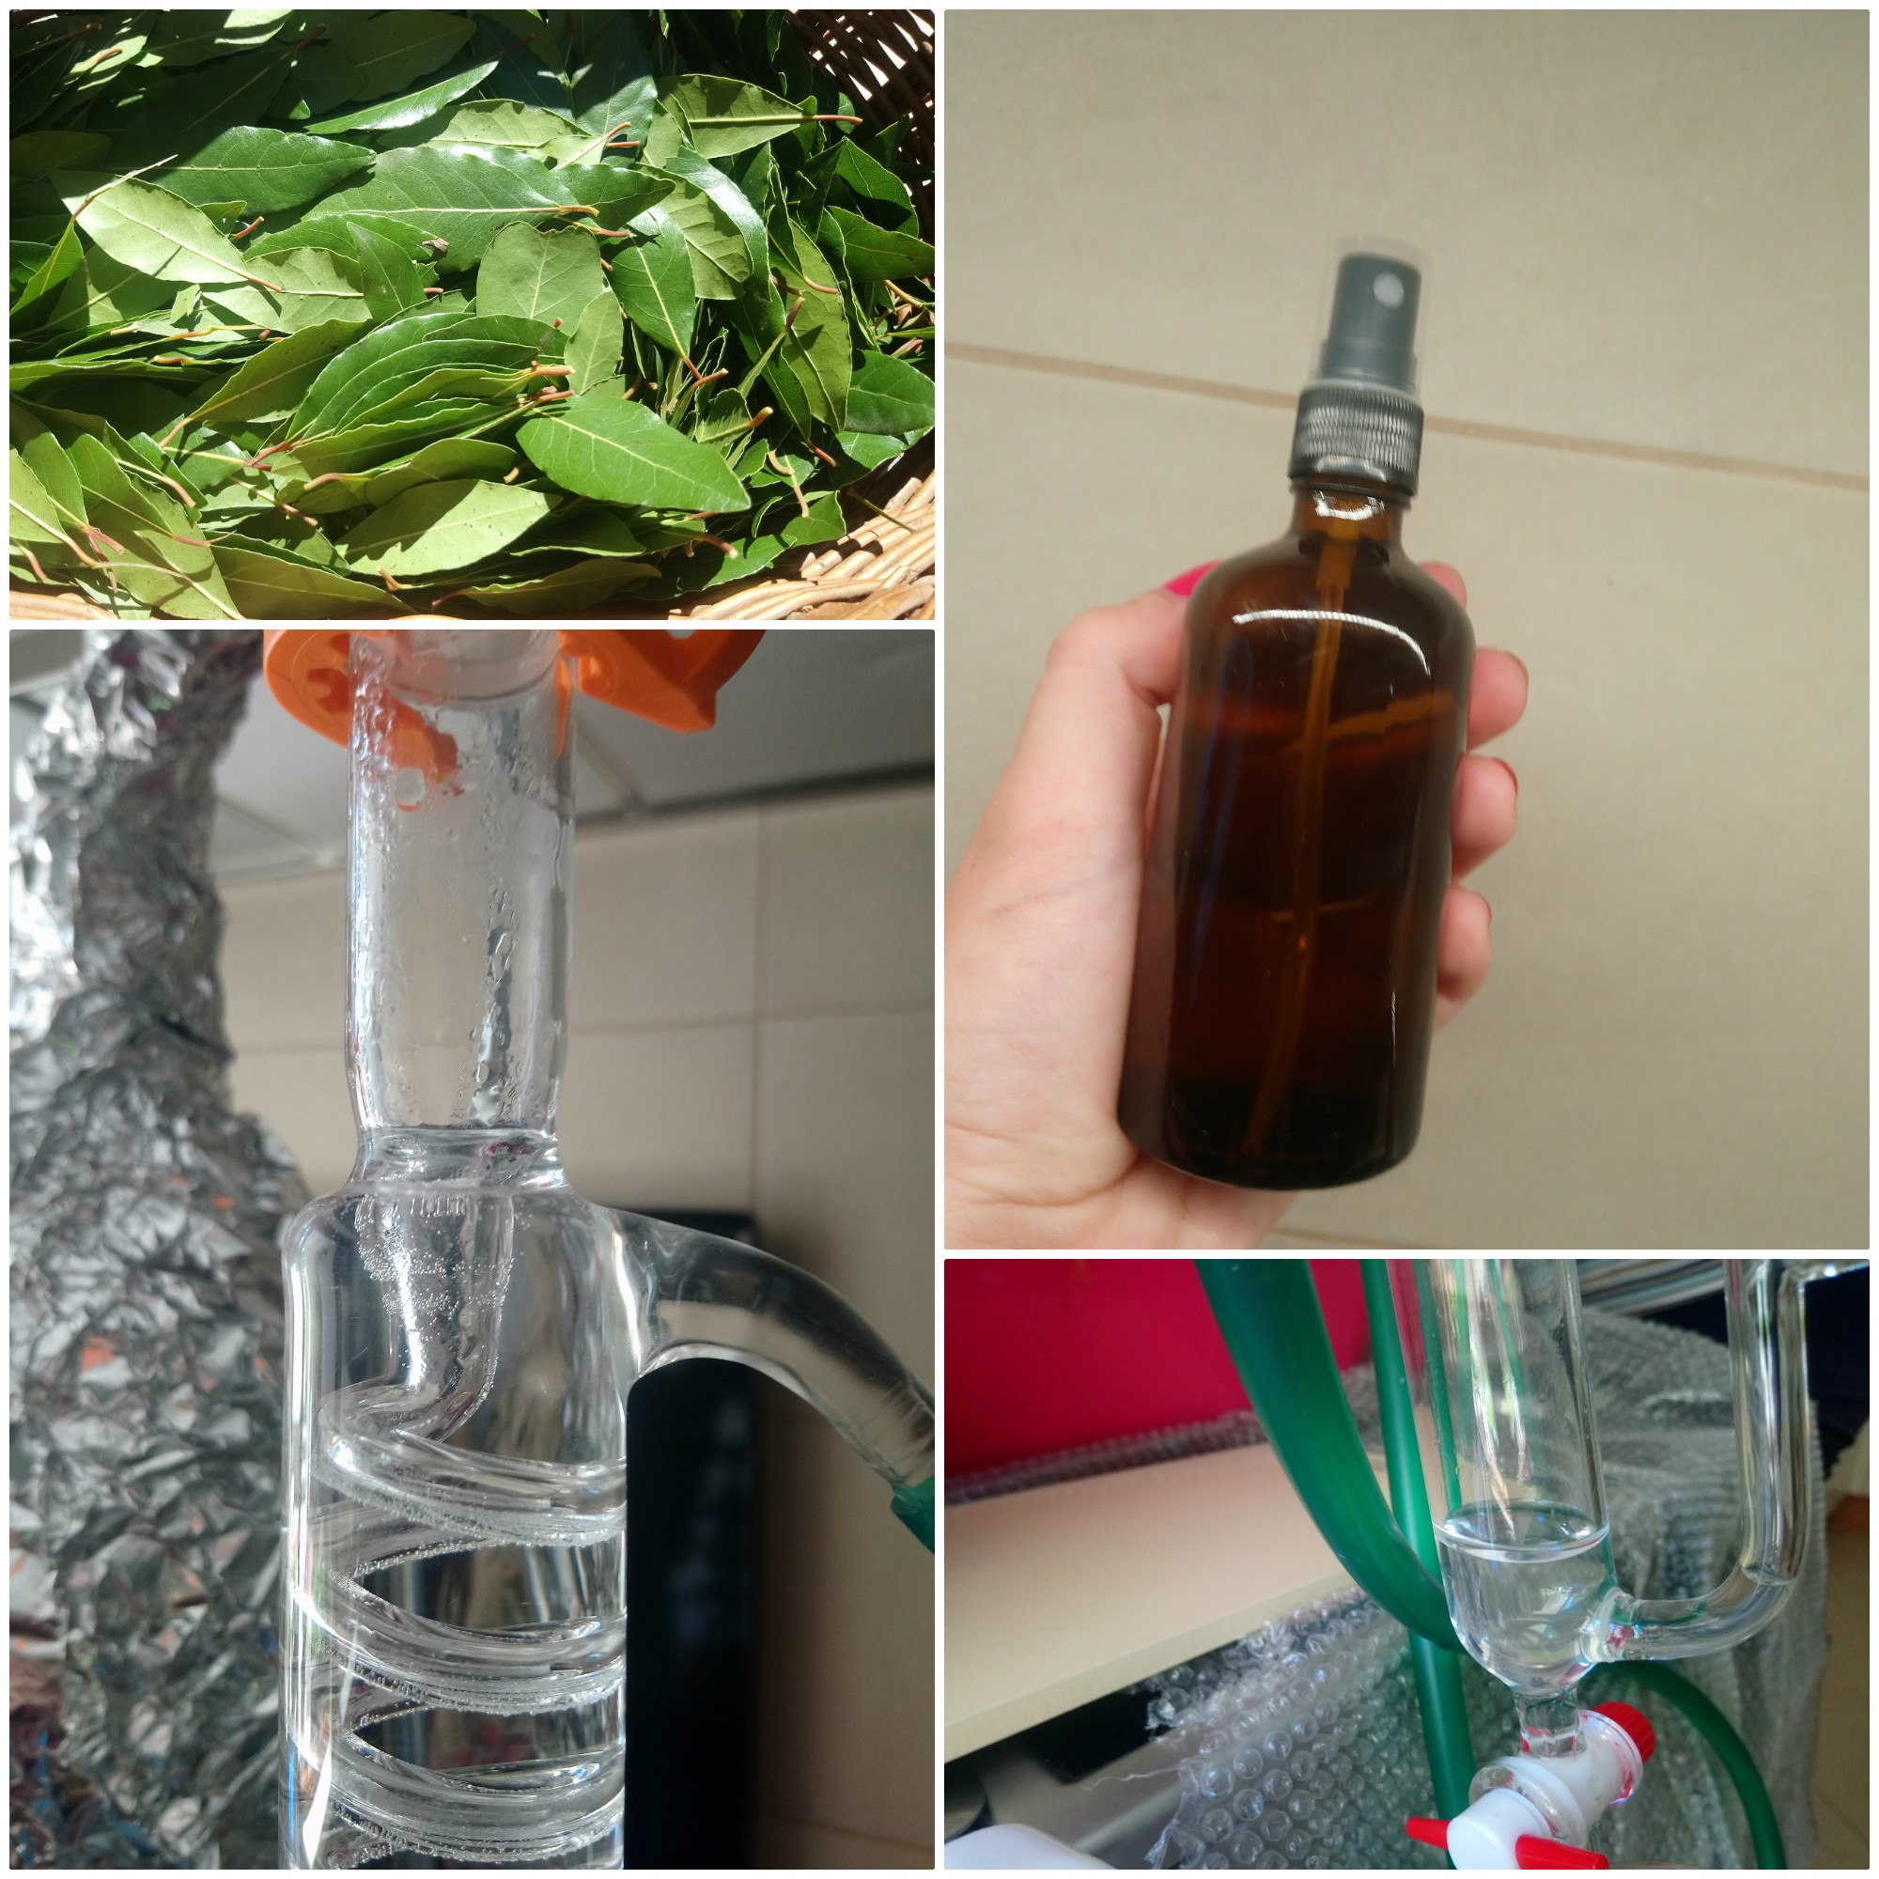

Slide 12
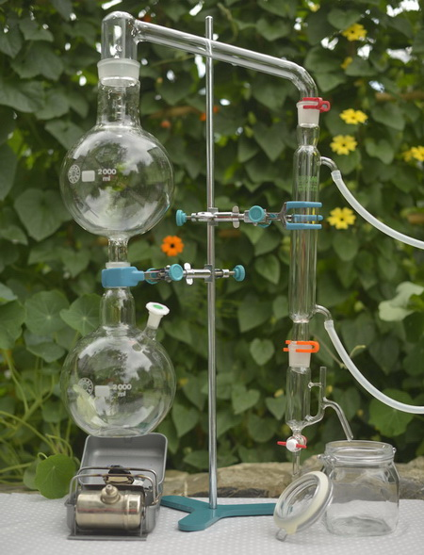
Sestavni deli:
Velikost bučk (2L, 5L ali 10L): v primeru, da imate občasno potrebo po večjem, dokupite le eno 5L bučko, ki jo uporabljate na istem kompletu.
Hladilnik (Liebigov - cevasti, Allihnov - hruškasti ali spiralni): Liebigov (na fotografiji levo) ima najkrajšo ohlajevalno pot, spiralni pa najdaljšo. Prednost daljše poti je boljše hlajenje, pomanjkljivost pa, da se tekom poti izgubi večji del eteričnega olja kot pri navadnem (manjši del kapljic se oprime stekla) in da je nekoliko zahtevnejši za čiščenje.
Tip obrusov (navadni in kroglični): navadni obrus daje boljšo stabilnost, kroglični pa omogoča večjo fleksibilnost.

Slide 13
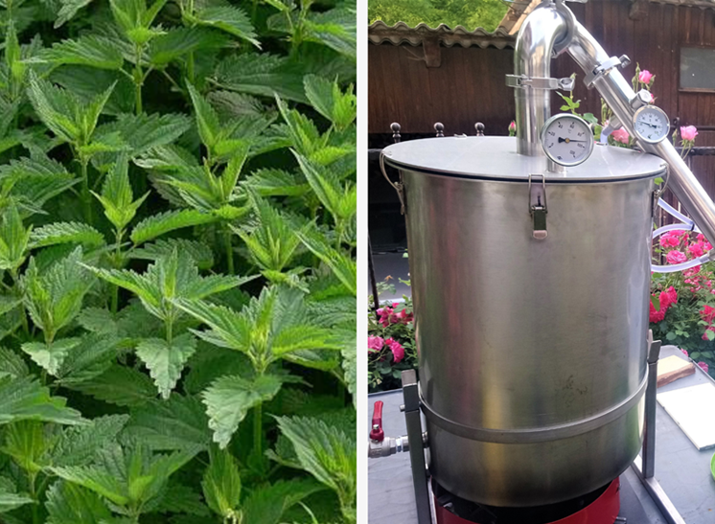
2. INOX DESTILATOR
Sestavljeni so iz kape, kotla, košare, katere velikost je odvisna od velikosti kotla, iz kurišča, hladilne posode in vezne cevi.
Segreva se s plinskim gorilnikom, oz. na kakšne druge vire energije.
Inox se lepo očisti, pomembno zaradi higiene pri destilaciji.

Slide 14
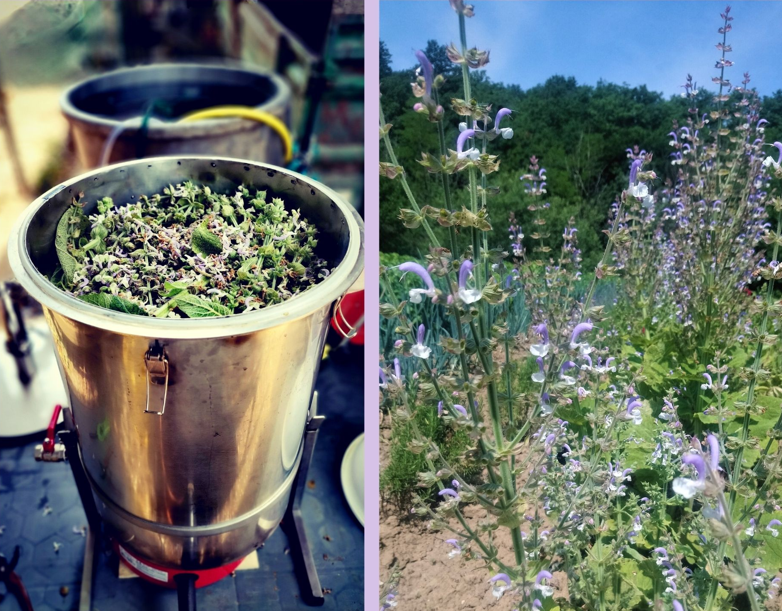
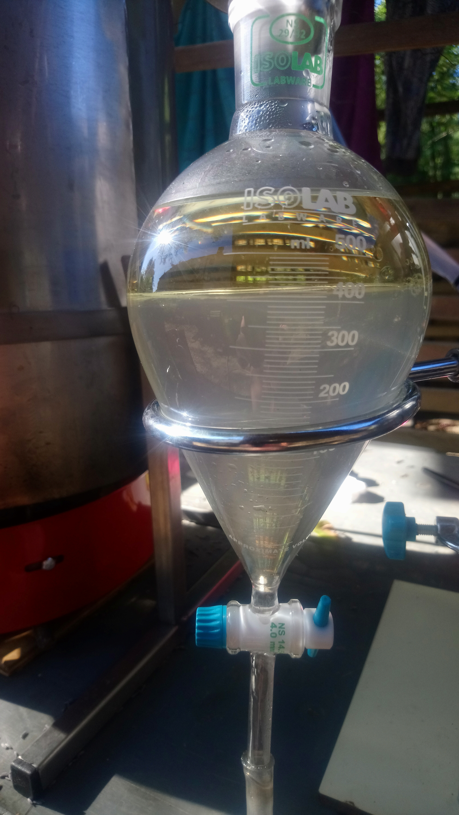

Slide 15
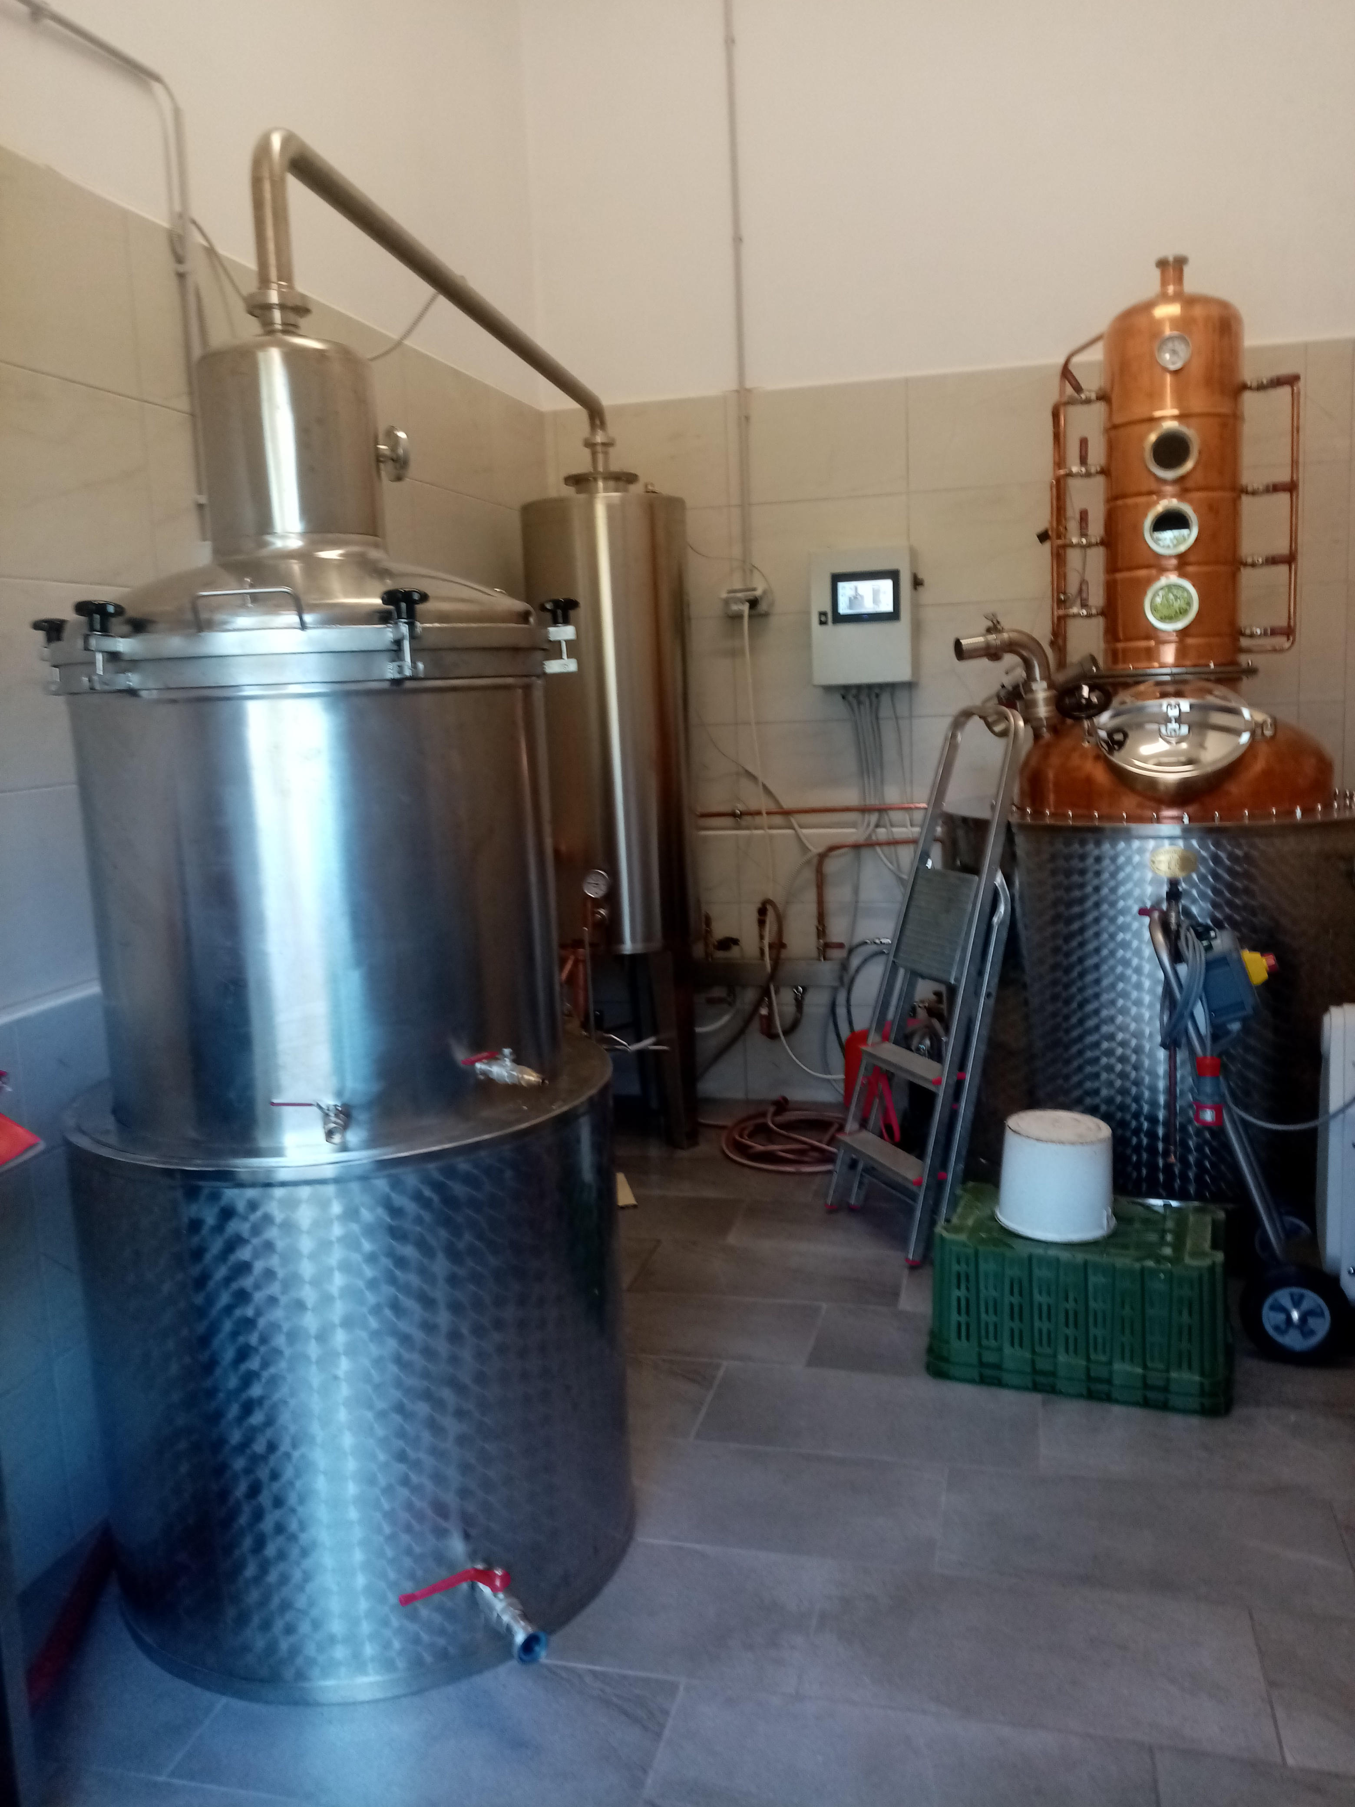
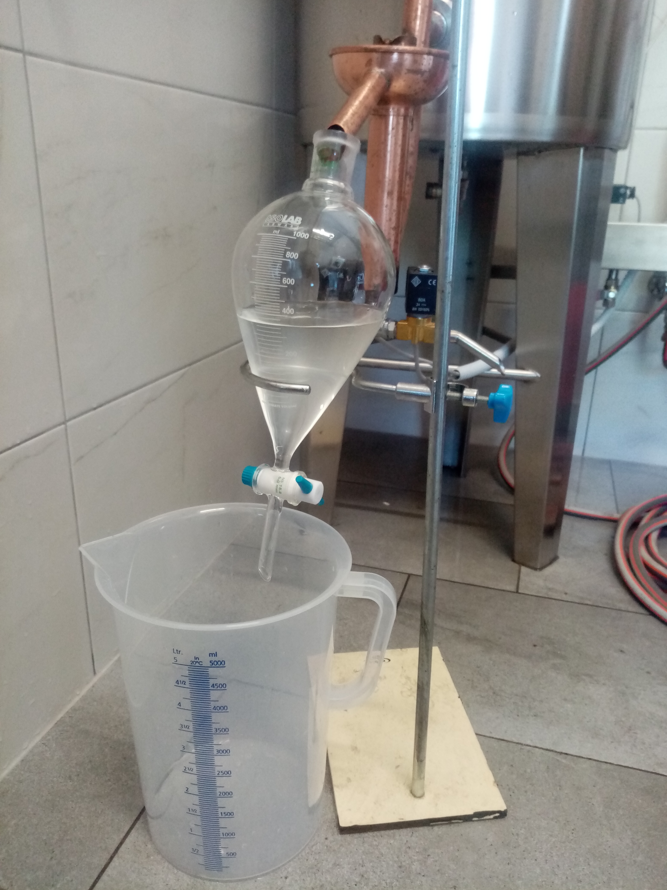

Slide 16
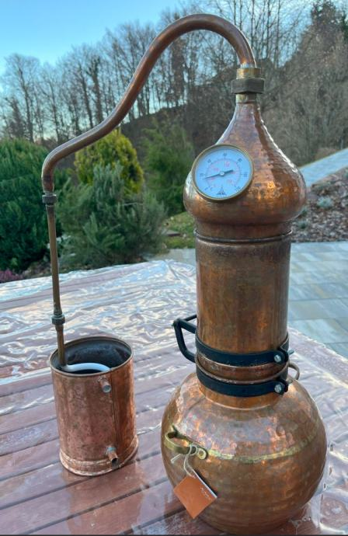
3. BAKREN DESTILATOR
Vsebuje:
lesen podstavek s kovinskim držalom,
električni grelec , lahko drug vir energije
bakren kotliček,
bakreno glavo z vratom, termometrom in povezovalno cevjo,
medeninast navoj med povezovalno cevjo in hladilnikom
bakren hladilnik s hladilno tuljavo,
vhodno in izhodno odprtino na hladilniku,
majhen bakren lonček.

Slide 17
Domača" ali "profesionalna" destilacija?
Pri domači destilaciji:
Skrbno naberemo rastline, ki jih zdestiliramo. Ne požanjemo vsega, pač pa izberemo le tista zelišča, ki so najbolj zdrava, najlepša, brez vidnih znakov poškodb (bolezni, ugrizov žuželk, rjavih lis ipd). Pri rastlinah, kjer daje eterično olje predvsem cvet, lahko v destilator dajemo le cvetove, brez zelenih delov.
Velik poudarek damo na kakovost vode. Ker je glavna surovina, ki jo dobimo pri domači destilaciji, hidrolat (eteričnega olja je pri majhni količini rastlinskega materiala navadno malo) in vemo, da je ta v večini primerov sestavljen iz okoli 99,9% vode, se bomo potrudili in izbrali najboljšo kvaliteto vode.
Skrbneje lahko izbiramo čas, ko bomo destilirali, saj lahko lažje upoštevamo vreme, luno in dneve, ki so primernejši za nabiranje posameznih delov rastlin (biodinamična metoda).

Slide 18
IZZIVI DESTILACIJE
Kakšen je idealen čas dolžine destilacije
Ali destiliramo suh ali svež rastlinski material
Kdaj destiliramo (del leta, del sezone, del dneva)
Koliko rastlinskega materiala naj bo v destilatorju? Kaj če ga je premalo?
Kaj vpliva na intenziteto in prijetnost vonja hidrolata?

Slide 19
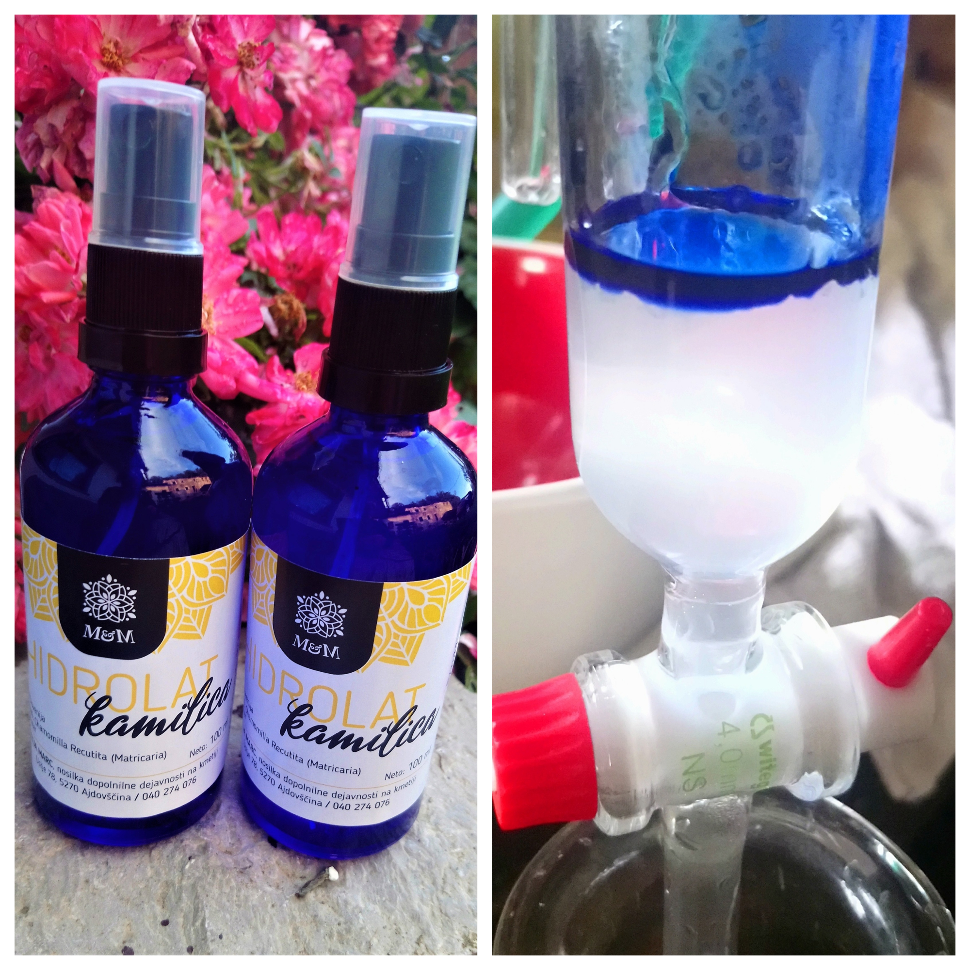
PRIDOBIVANJE HIDROLATA
Paziti moramo:
Higiena
Čas destilacije
Vreme ob žetvi
Filtracija
Merjenje PH-ja
Občutljivost hidrolatov
Uporaba konzervansa

Slide 20
KAJ DELA HIDROLATE TAKO PRIMERNE ZA KOŽO
Njihov pH faktor, ki je podoben naravnemu pH faktorju naše kože.
PH faktor zdrave kože je nekoliko kisel in ima vrednost 4–6 . Koža za dobro nego zato potrebuje izdelke, ki so pH nevtralni ali rahlo kisli.
PH kože se rahlo spreminja, odvisno od spola in dela telesa. Poleg tega se spreminja tudi skozi različna življenjska obdobja.

Slide 21
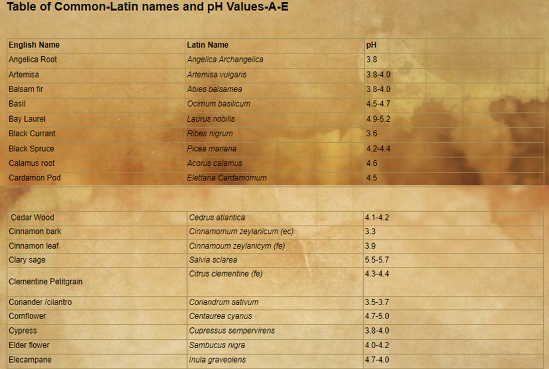

Slide 22
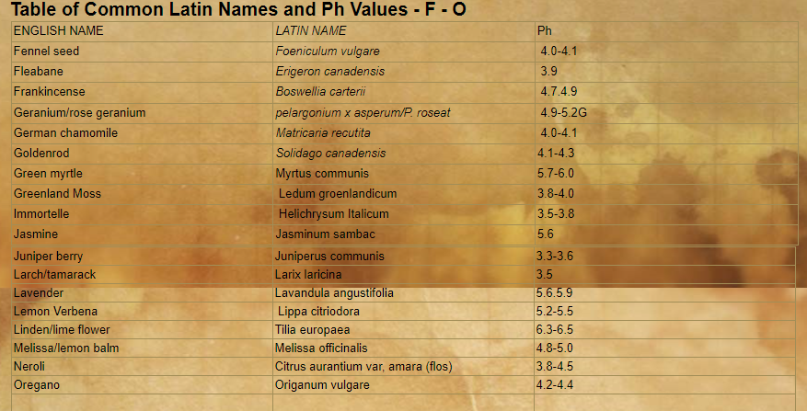

Slide 23
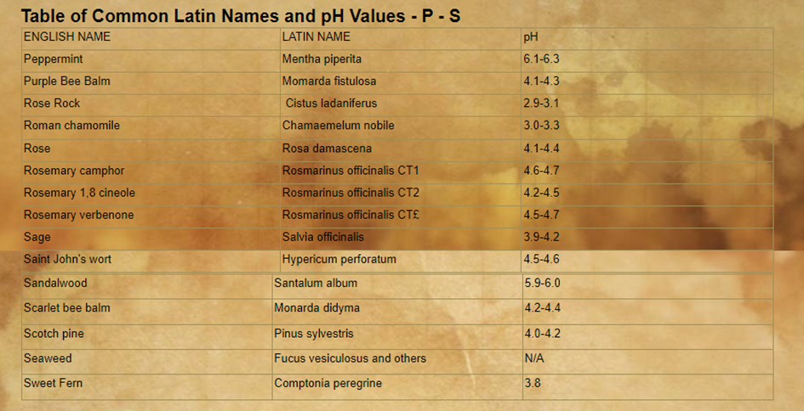

Slide 24
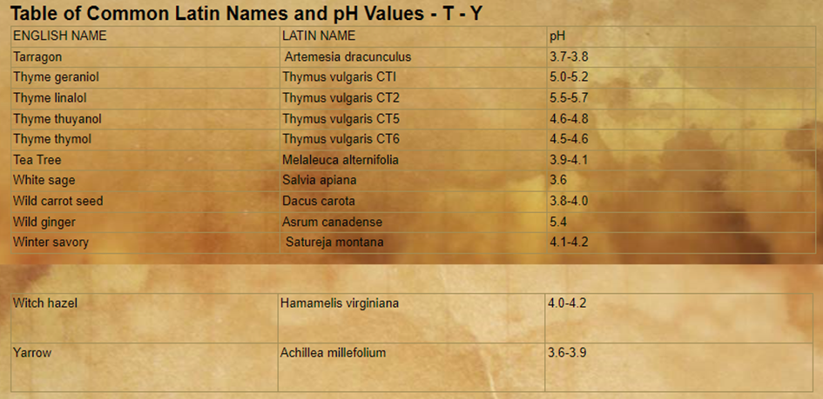

Slide 25
MOŽNOSTI REDNE DNEVNE NEGE KOŽE S HIDROLATI
Hidrolate lahko v vsakdanji negi uporabljamo čiste kot tonike za obraz.
Praktično povsem varni za uporabo tudi za nepoznavalce.
Na našo kožo lahko delujejo protivnetno, protivirusno, regenerativno, pospešujejo celjenje ran,…

Slide 26
OBSTOJNOST, ROK TRAJANJA HIDROLATOV
Hidrolati, ki imajo PH 5, pod 5 naj bi trajali dlje časa – tudi do 2 leti in več. Hidrolati s PH nad 5 od 12 -18 mesecev.
Obstajajo seveda izjeme, eden takšnih je npr. hidrolat lovor, čeprav ima ph 4,9 – 5, je zelo nestabilen. Takšen je tudi hidrolat iz brinovih jagod, ima PH 3,3 do 3,6 PH, vendar nestabilen.

Slide 27
NAČINI UPORABE HIDROLATOV
ZUNANJA UPORABA
Kopel
Sedeča kopel
Obkladki, komprese
Razprševanje
Inhalacija
Kozmetični in čistilni izdelki

Slide 28
NOTRANJA UPORABA HIDROLATOV
Za uživanje: 0,5-1 veliko žlico dodamo v skodelico čaja ali kozarec vode ALI v 1 liter vode in pijemo tekom dneva;
Kot ustna vodica: 1-2 veliki žlici hidrolata v kozarec mlačne vode;
Grgranje: 1-2 veliki žlici hidrolata s sokom pol limone v kozarcu tople vode. Izpljunite.

Slide 29
HIDROLATI PRAKTIČNI RECEPTI
USTNA VODICA
20 ml hidrolata lovorja (Laurus nobilis)
20 ml hidrolata poprove mete (Mentha x piperita)
10 ml hidrolata smilja (Helichrysum italicum)
Izdelava: Združite hidrolate v 50 ml temno stekleničko in jo hranite na hladnem mestu. Opremite z nalepko in datumom izdelave.
Uporaba: Grgrajte nekaj minut in izpljunite. Ustna vodica deluje protibakterijsko, protivnetno in osvežilno. Pomaga pri vnetjih, gingivitisu, aftah in zadahu.

Slide 30
MENOPAVZA
10ml hidrolata vrtnice
10ml hidrolata poprove mete
10ml žajblja
Zmešajte v 1 liter vode in pijte skozi dan 3 tedne. Nato naredite 1 teden premora in za tem zopet ponovite.

Slide 31
PMS
10ml hidrolata muškatne kadulje
10ml hidrolata vrtnice
10ml hidrolata kamilice
Zmešajte v 1,5 litra vode in pijte skozi ves dan. Iz mešanice lahko naredite tudi kompreso in jo nanesete na trebuh in spodnji del hrbta.

Slide 32
GINGIVITIS – VNETJE DLESNI
1 majhna žlička hidrolata smilja
1 majhna žlička vode
Zmešajte in vsak dan (zjutraj in zvečer) uporabljajte kot ustno vodico.

Slide 33
MENTALNO DELO
20ml hidrolata poprove mete
1 liter vode
Zmešajte in pijte skozi dan. Odlično za koncentracijo in dobro možgansko aktivnost, hkrati pa zmanjšuje napetost zaradi časovne stiske (roki za oddajo), tesnobe zaradi izpitov in nervozo. Lahko se uporablja tudi kot pršilo za prostor.

Slide 34
PREBAVNE MOTNJE
1 mala žlička hidrolata poprove mete
1 skodelica vode
Dotočite hidrolat skodelici vode in po požirkih pijte. Ponovite do 3x dnevno (po potrebi).

Slide 35
TEŽAVE DOJENČKOV
10ml hidrolata sivke
10ml hidrolata rimske kamilice/nemške kamilice
Mešanico lahko uporabite pri boleči rasti zobkov, diareji ali za sladko spanje. Uporabite v kopeli, kot kompreso ali v pršilki.

Slide 36
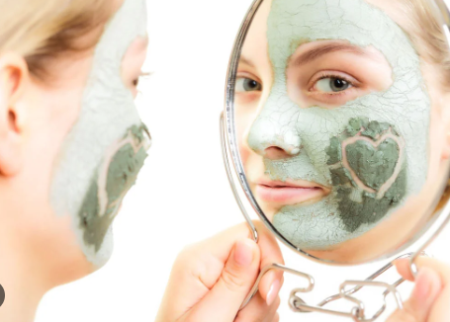
MASKA ZA OBRAZ-ZRELA KOŽA
2 žlici zelene gline
hidrolat damaščanske vrtnice
V posodi zmešano glino in hidrolat, da dobimo
gosto pasto.
Nanesemo na obraz in pustimo stati 5-10 minut,
nato izperemo

Slide 37
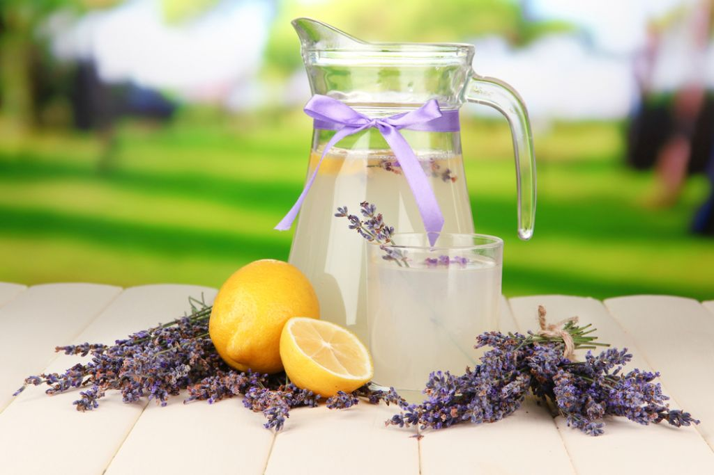
OSVEŽILNA POLETNA LIMONADA
1 velika ožeta limona
1-2 žlici hidrolata sivke/melise/damaščanske vrtnice
1 liter vode
Zmešajte sestavine in postrezite primerno ohlajeno

Slide 38
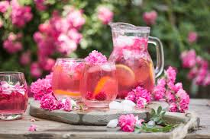
LEDENI ČAJ Z VRTNICO
1 skodelica črnega čaja
1 skodelica čaja svežih listov mete
Limona narezana na rezine
1 žlica hidrolata vrtnice
1 liter vode
Metine liste nasekljamo in prelijemo z vodo ter dodamo ostale sestavine. Za 8 ur postavimo v hladilnik. Nato dodamo hidrolat vrtnice, ledene kocke in postrežemo.

